Slide 1
AR8033 Flow
Version | Author | DateTime
v1.0 - 初稿 | jielong.lin@tpv-tech.com (林杰龙) | xx-xx-xx

Slide 2
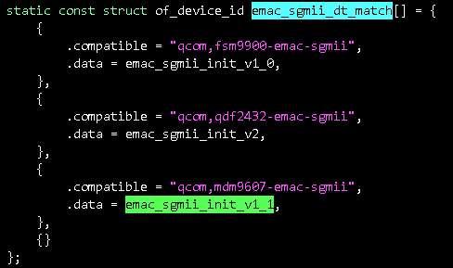
emac_sgmii
emac_sgmii_config(…)
sgmii = devm_kzalloc(…)

Slide 4
目录索引1
目录索引2 (当前)
目录索引3
标题
简要
xxx
xxx
xxx

Slide 5
页标题
内容解说
void MediaExtractorSource::start ( )
{
...
float vendorConfidence = 0;
String8 mime("");
sp<AMessage> vendorMeta (NULL);
if (!sniffVendorFormat (mDataSource, &mime, &vendorConfidence, &vendorMeta)) {
ALOGD("[%s:%d] sniffed VendorFormat vendorConfidence = %f",__FUNCTION__,__LINE__,vendorConfidence);
vendorConfidence = 0;
}
...
}
小标题
内容解说
小标题
小标题
MediaPlayer
Java API
Native API
Object1
Object2
Xxx( )
注释
Interface_
Xxx( )
xxx(...)
X( )
Base_Class
_Class_
解说
xx_x(...)
xx_x(...)
Sub_Class
_Class
xx_x(...)
xx_x(...)
归纳：
1: xxxx；
2: xxxx;
3: xxxx;
解说

